Slide 1
Bienvenue à la leçon de français!

Slide 2
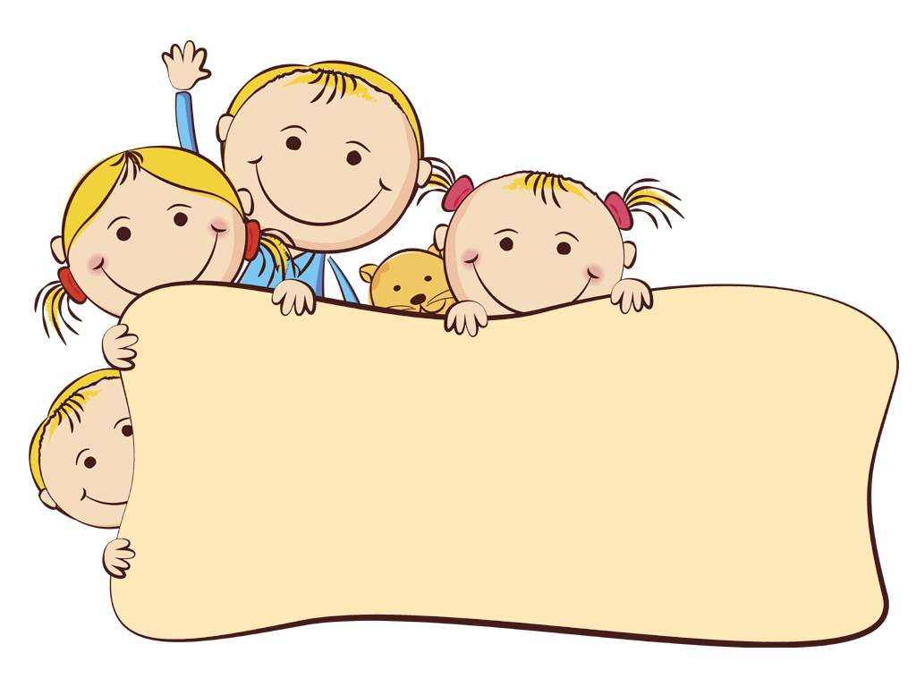
Unité 2. Leçon 5.pages 36-37
Thème: Après l’école.

Slide 3
Le devoir à la maison.
Complétez les phrases par les articles contractés: à la,au,aux
Aziz joue au football.
Lobar joue à la corde.
Tu joues au tennis.
Il joue aux jeux vidéo.
Je joue au basketball.

Slide 4
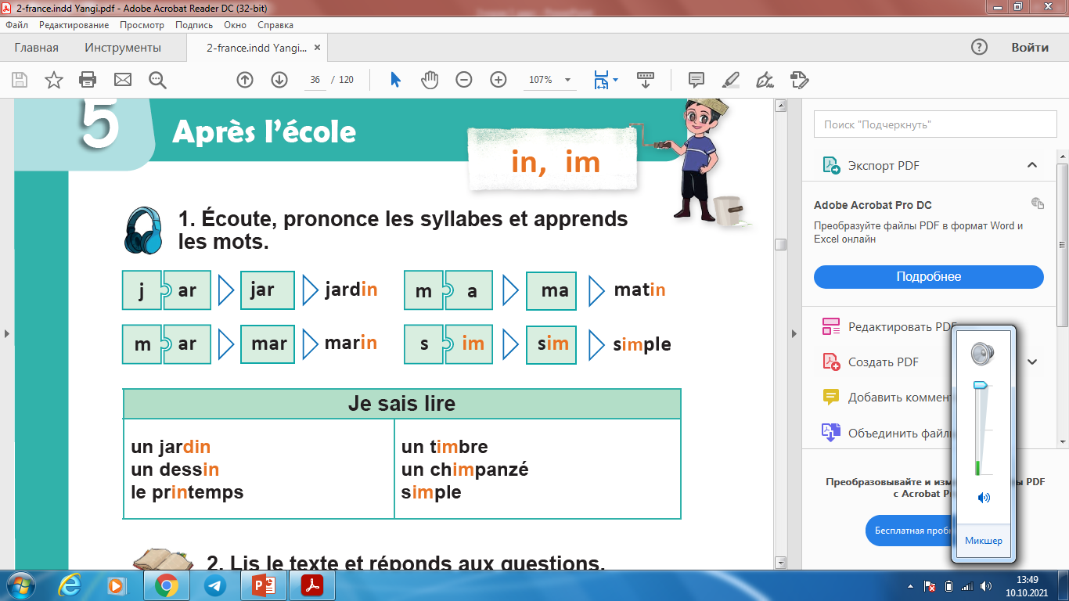
bog’
marka
rasm
shimpanze
bahor
oson

Slide 5
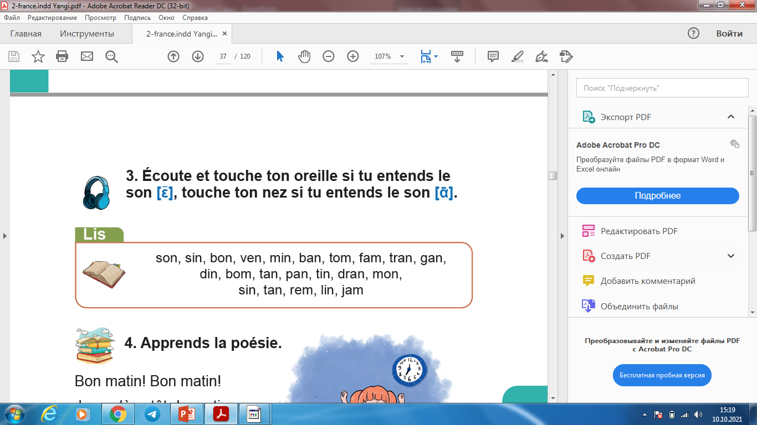
Prononçons les syllabes nasaux.

Slide 6
Regardez le video!

Slide 7
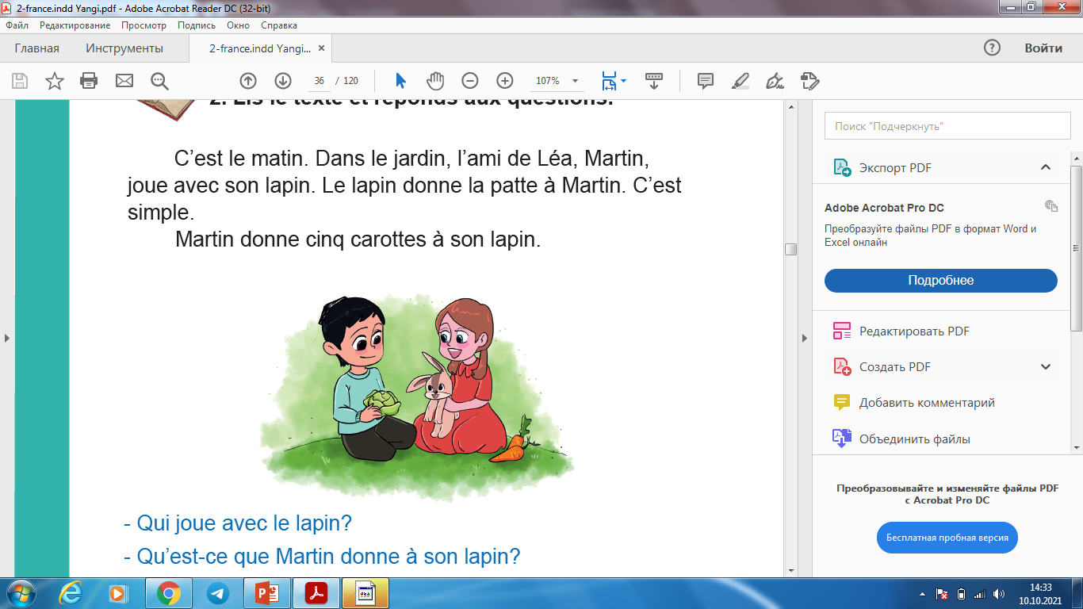
Lisons et traduisons le texte.
le matin -tong
le jardin-bog’
le lapin-quyon
la patte-oyoq,tuyoq,panja
carotte-sabzi
l’ami-do’st
donner-bermoq

Slide 8
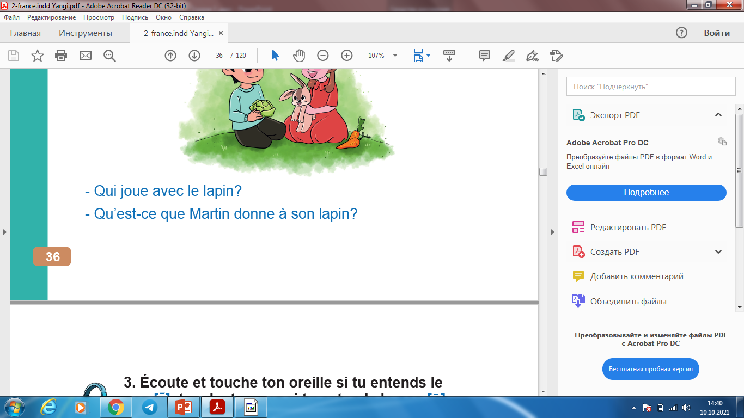
Répondons aux questions.
Martin joue avec le lapin.
Martin donne cinq carottes à son lapin..

Slide 9
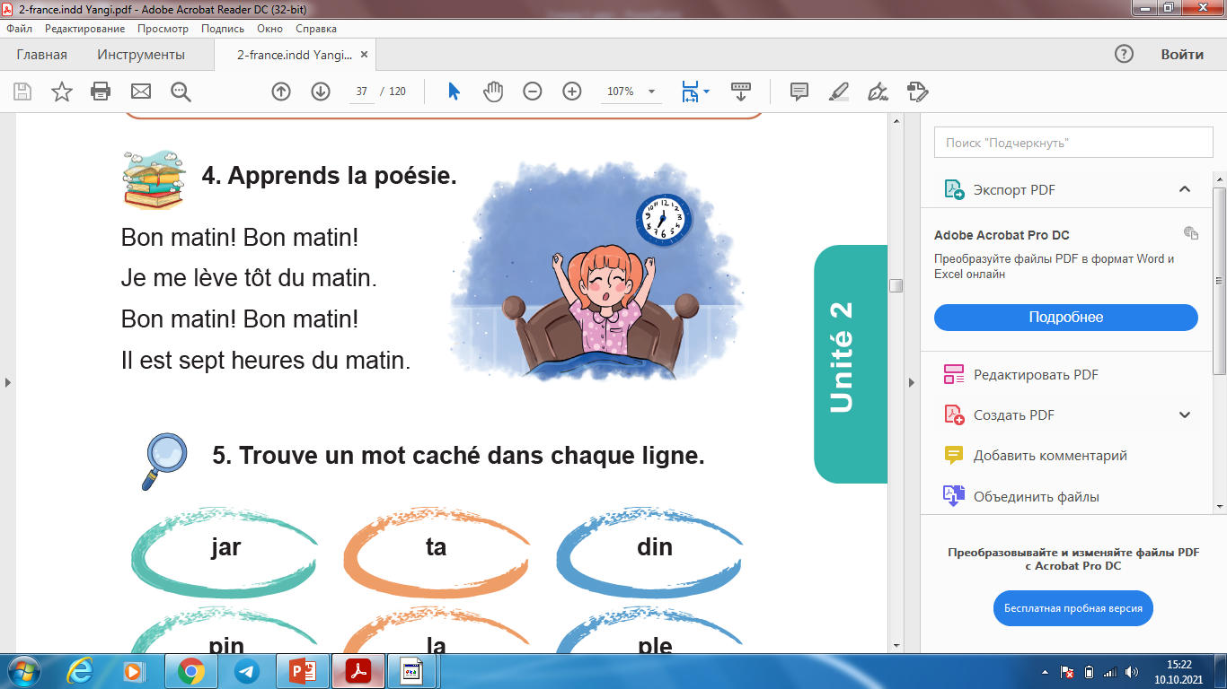
Ecoutez la poésie!

Slide 10
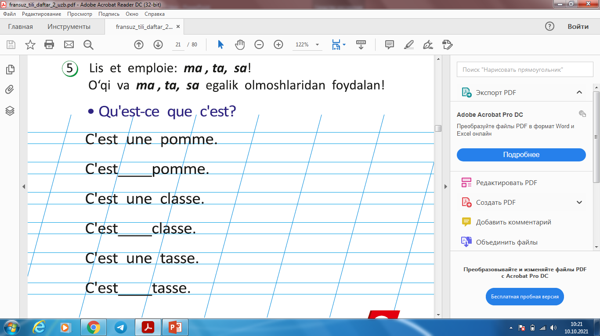
Complètez les phrases avec ma,ta,sa.
ma
ta
sa

Slide 11
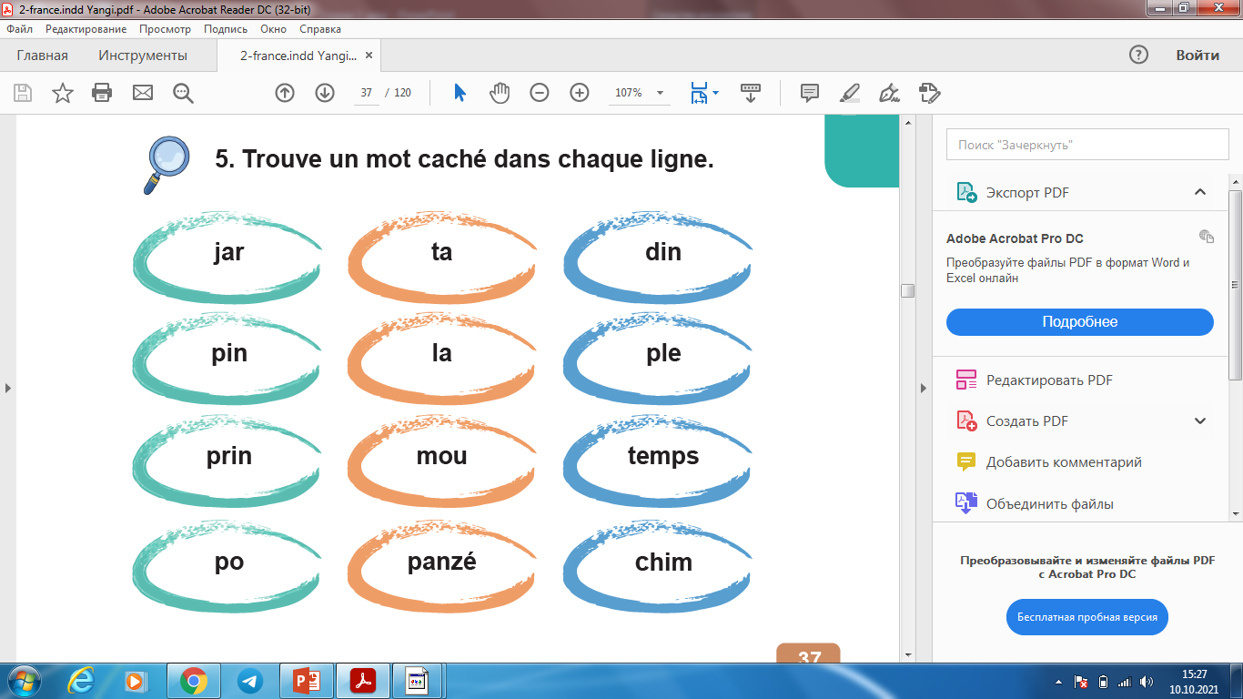
Le devoir à la maison.
Trouvez un mot caché dans chaque ligne.

Slide 12
Merci pour votre attention!

